Slide 1
《计算机网络》课程设计 蒋砚军 jiangyanjun0718@bupt.edu.cn Tel.13701053229

Slide 2
课程安排

Slide 3
课程安排
时间安排
课堂讲解1次
其他时间自己编程实现
实验环境
操作系统Windows，Ubuntu，…
编程语言C
分组（1-3人）
提交的程序必须是小组所有同学都能消化的部分，能经得起质疑

Slide 4
成绩评定
现场验收
携带纸版《课程设计报告封面》（A4纸1页）
携带笔记本电脑，含程序开发环境和源程序
现场接受教师面对面质疑
教师背对背为你的程序人为设置BUG，现场调试
按教师要求现场增加新功能，必须立刻编程实现
注意
现场调试时间有限，调试BUG和设计新程序功能，短时间内不成功也可以，但思路必须正确
有可能验收过程全程录音，小心专家抽查
提交电子版资料

Slide 5
提交文件的内容
电子版
源代码
实验报告
收集方式
每一组同学只提供1个PDF文件，包括实验报告和源代码，注意排版
文件名的命名规范为：
2020211404张三-2020211408李四.docx
（有多个同学参加的，按照学号从小到大排列）
完成后请在北邮爱课堂平台提交，一个小组只有一个人提交即可

Slide 6
课程设计报告
系统的功能设计
模块划分和软件流程图
测试用例以及运行结果
调试中遇到并解决的问题
总结和心得体会

Slide 7
课程设计题目

Slide 8
实现DNS中继服务器
设计一个DNS服务器程序，读入“域名-IP地址”对照表，当客户端查询域名对应的IP地址时，用域名检索该对照表，三种检索结果：
检索结果为ip地址0.0.0.0，则向客户端返回“域名不存在”的报错消息，而不是返回IP地址为0.0.0.0（不良网站拦截功能）
检索结果为普通IP地址，则向客户返回这个地址（服务器功能）
表中未检到该域名，则向因特网DNS服务器发出查询，并将结果返给客户端（中继功能）
考虑多个计算机上的客户端会同时查询，需要进行消息ID的转换
其他自选题目
自选题目需要经任课老师确认（两周之内）

Slide 9
Hierarchical Namespace &
Resource Records

Slide 10
DNS: Domain Name System
Out-dated “hosts.txt”
A client-server application that identifies each host on the Internet with a unique user-friendly name(domain name),
e.g. www.bupt.edu.cn instead of 211.68.71.130
Providing support for applications
Translating domain name (host name) to IP address
C function: gethostbyname()
Windows commands: nslookup, ipconfig/displaydns, ipconfig/flushdns
Features
UDP datagram, DNS Server
Hierarchical namespace: Host have a composite names that are all hierarchically organized
Distributed database
Naming follows organizational boundaries, not physical networks
Notes:
Flat name space: IP地址， hosts.txt
10

Slide 11
Hierarchical Namespace
Unnamed root
Top level domains
com
edu
gov
int
mil
net
org
ae
…
cn
…
zw
mit
edu
2nd level domains
cs
bupt
xx
xx.cs.mit.edu
cs.bupt.edu.cn
cs
Generic domains
Country domains
Within an organization
Subdivision possible
Arbitrary levels possible (maximum depth =128)
Not standardized, controlled locally by the organization
Naming policy
by the path upward from leaf to root, separated by “.”
Notes:
Domain name: Case insensitive
Components can be up to 63 characters long, the full pathname must not be more than 255 characters
The full name of a domain is also called its Fully Qualified Domain Name (FQDN)
11

Slide 12
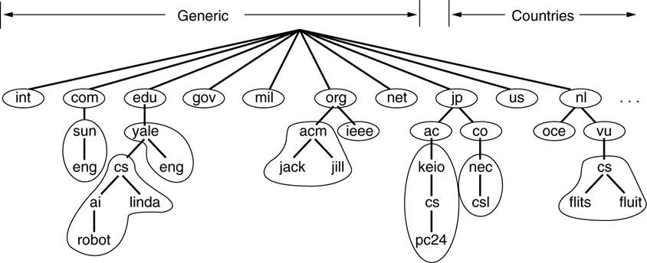
Zones
A zone corresponds to an administrative authority that is responsible for that portion of the hierarchy
e.g: bupt controls *.bupt.edu.cn
Notes:
12

Slide 13
Resource Records (RR)
Each domain in the DNS has one or more Resource Records (RRs)
Each RR has the following information
Owner: the domain name
Type: specifies the type of the resource in this RR
A – Host Address
MX – Mail Exchanger
CNAME – Canonical Name, alias
HINFO – Host Information
…
Class: specifies the protocol family to use
IN – the Internet system
TTL: specifies the Time To Live (in unit of second) of the cached RRs
…

Slide 14
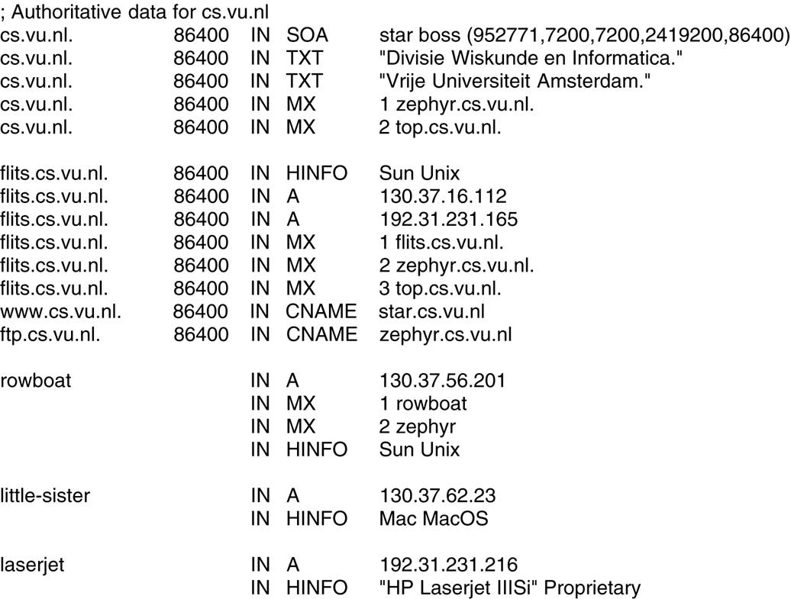
Sample of DNS Database
Domain name
Time-to-live
Class
Type Value

Slide 15
Name servers &
Name Resolution

Slide 16
DNS Client-Server Interaction
Client: resolver
software running on client, access at least one name server
Multiple DNS servers used
Arranged in hierarchy
Each server has authority over a portion of the hierarchy
Each server contains all the records for the hosts in its zone
How does a server know about other servers that are responsible for the other zones?
Every server knows the root
Root server knows about all top-level domains
Every server knows the servers further down the hierarchy

Slide 17
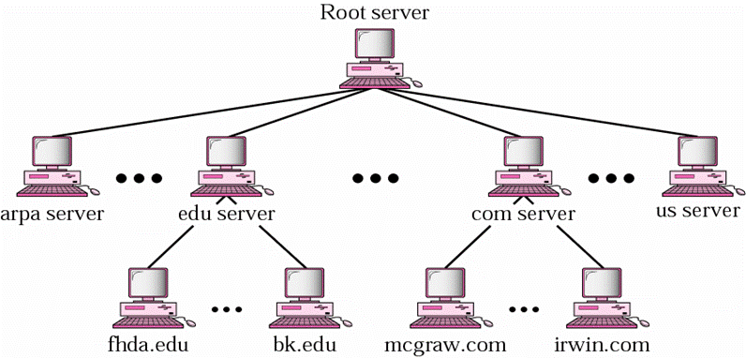
Hierarchy of Name Servers

Slide 18
DNS Lookup
Applications (as DNS client)
Sending request first to local name server
(ISPs Offer DNS service to subscribers)
Local name server
Listening at port 53, normally using UDP
If answer known, returns response
If answer unknown
Requests top-level name server
Follows links
Until reaching Authoritative Name Server, which performs name translation and returns response

Slide 19
Name Resolution Methods
Recursive resolution
A query is made to a local name server
If the queried server does not have the information, it must make a query to another
Iterative resolution
An iterative query is made to a name server, which may then respond with the address of another server
the local name server (on behalf of resolver) then queries that server, and so on
（Commonly used by name servers on Internet）

Slide 20
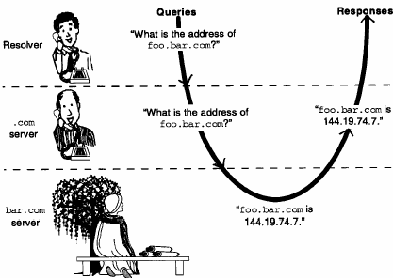
Example of Recursive Resolution

Slide 21
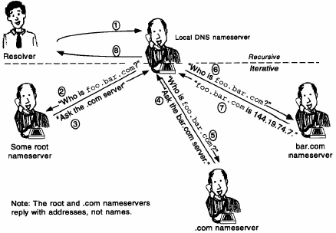
Example of Iterative Resolution

Slide 22
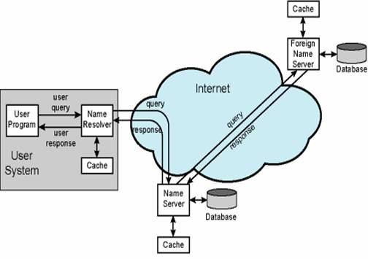
DNS Caching
Server always caches answers
Host can cache answers
Works well because high locality of reference
TTL

Slide 23
DNS报文格式

Slide 24
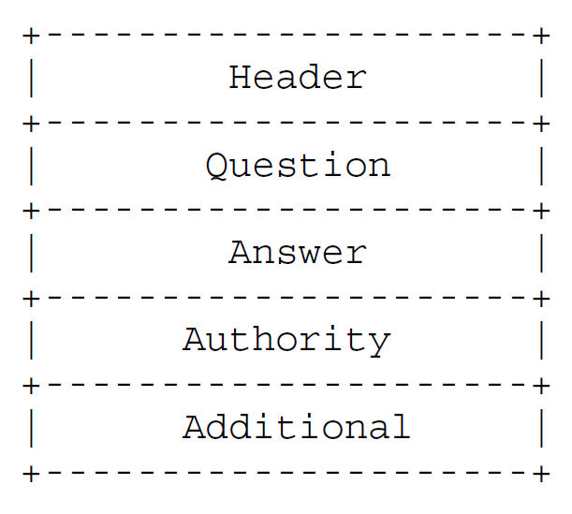
DNS的报文构成(RFC1035 4.1)
RFC1034: DOMAIN NAMES - CONCEPTS AND FACILITIES
RFC1035: DOMAIN NAMES - IMPLEMENTATION AND SPECIFICATION
由5部分构成，除Header外其余四部分为可变长度

Slide 25
DNS的报文格式
整个报文由5部分构成
固定长度的Header部分
Question：the question for the name server
Answer： RRs answering the question
Authority：RRs pointing toward an authority
Additional：RRs holding additional information
后三段格式相同，每段都是由0~n个资源记录(Resource Record)构成

Slide 26
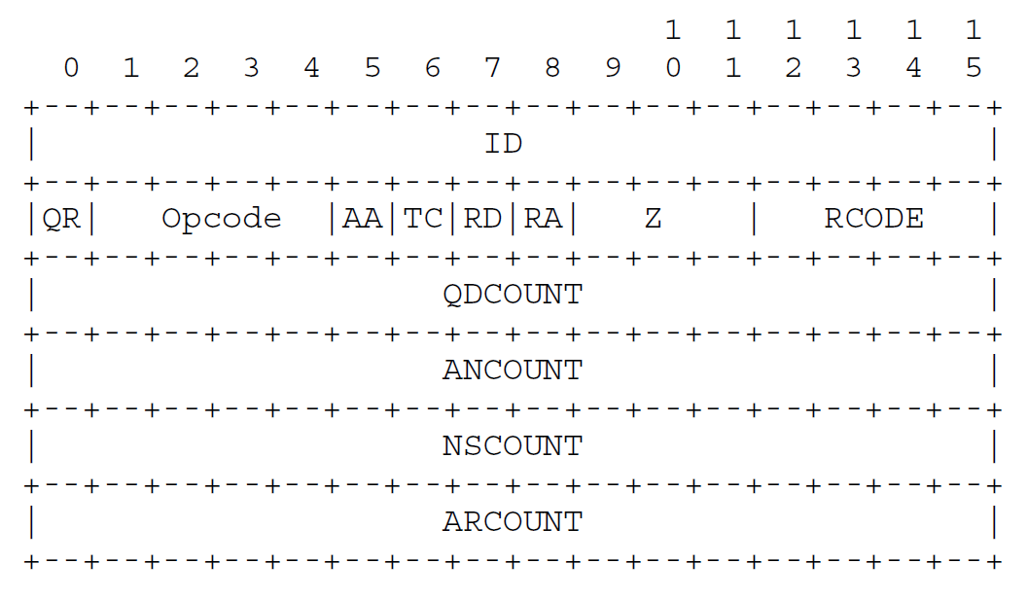
Header Section Format (4.1.1)

Slide 27
报头字段(1)
ID
由客户程序设置并由服务器返回结果。客户程序通过它来确定响应与查询是否匹配
QR：0表示查询报，1表示响应报。
OPCODE
通常值为0（标准查询），其他值为1（反向查询）和2（服务器状态请求）。
AA: 权威答案(Authoritative answer)
TC: 截断的(Truncated )
应答的总长度超512字节时，只返回前512个字节
RD: 期望递归(Recursion desired)
查询报中设置，响应报中返回
告诉名字服务器处理递归查询。如果该位为0，且被请求的名字服务器没有一个权威回答，就返回一个能解答该查询的其他名字服务器列表，这称为迭代查询
RA：递归可用(Recursion Available)
如果名字服务器支持递归查询，则在响应中该比特置为1

Slide 28
报头字段(2)
Z：必须为0，保留字段
RCODE: 响应码(Response coded)，仅用于响应报
值为0(没有差错)
值为3表示名字差错。从权威名字服务器返回，表示在查询中指定域名不存在
QDCOUNT
Number of entries in the question section
ANCOUNT
Number of RRs in the answer section
NSCOUNT
Number of name server RRs in authority records section
ARCOUNT
Number of RRs in additional records section

Slide 29
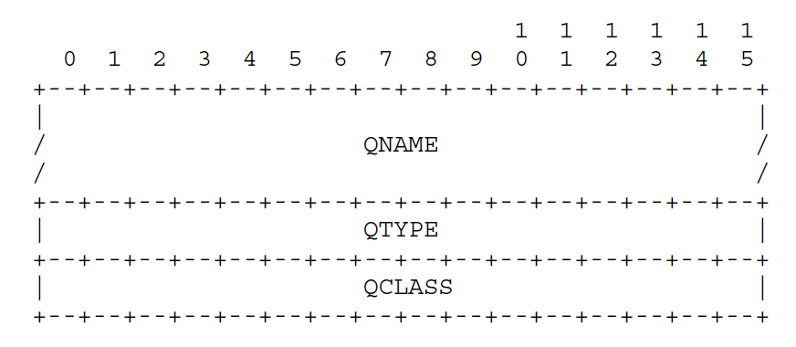
Question Section Format (RFC1035 4.1.2)
QNAME
A domain name, i.e. www.bupt.edu.cn
QTYPE
A two octet code, type of the query, i.e. A(1),MX(15),CNAME(5),PTR(12),...
QCLASS
A two octet code, class of the query, i.e. IN(1)

Slide 30
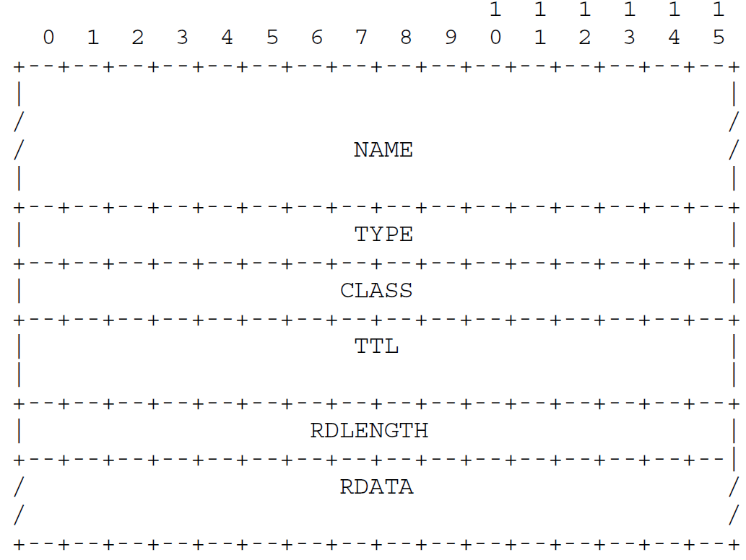
Resource Record Format (RFC1035 4.1.3)

Slide 31
Resource Record (RR) Format
NAME: 名字
TYPE: RR的类型码(详见3.2，3.4)
CLASS: 通常为IN(1)，指Internet数据
TTL
客户程序保留该资源记录的秒数，稳定的资源记录生存时间值可以为2天，它确定了客户端DNS cache可以缓存该记录多长时间
RDLENGTH：资源数据长度
说明资源数据的字节数，对类型1（TYPE A记录）资源数据是4字节的IP地址
RDATA：资源数据

Slide 32
Resource Record Data (RFC1035 3.3 & 3.4)
资源记录，大约20种不同类型的资源记录
A 地址 (Type 1)
一个A记录定义了一个IP地址，它存储32bit的二进制数
AAAA IPv6地址 (Type 28)
一个AAAA记录定义一个IPv6地址
PTR (Type 12)
指针记录用于指针查询。IP地址被看作是in-addr.arpa域下的一个域名（标识符串）
CNAME 规范名字(canonical name) (Type 5)
别名alias
HINFO 主机信息(Type 13)
主机CPU和操作系统
MX 邮件交换 (Type 15)
16bit整数优先值，以及域名
如果一个目的主机有多个MX项，按优先值由小到大顺序使用
NS名字服务器(Type 2)
说明域的权威名字服务器

Slide 33
报文例（RFC1034 6.2.1）
QNAME=SRI-NIC.ARPA, QTYPE=A
+---------------------------------------------------+
Header | OPCODE=SQUERY, RESPONSE, AA |
+---------------------------------------------------+
Question | QNAME=SRI-NIC.ARPA., QCLASS=IN, QTYPE=A |
+---------------------------------------------------+
Answer | SRI-NIC.ARPA. 86400 IN A 26.0.0.73 |
| 86400 IN A 10.0.0.51 |
+---------------------------------------------------+
Authority | <empty> |
+---------------------------------------------------+
Additional | <empty> |
+---------------------------------------------------+

Slide 34
报文例（RFC1034 6.2.7）
QNAME=USC-ISIC.ARPA, QTYPE=A
+---------------------------------------------------+
Header | OPCODE=SQUERY, RESPONSE, AA |
+---------------------------------------------------+
Question | QNAME=USC-ISIC.ARPA., QCLASS=IN, QTYPE=A |
+---------------------------------------------------+
Answer | USC-ISIC.ARPA. 86400 IN CNAME C.ISI.EDU. |
+---------------------------------------------------+
Authority | ISI.EDU. 172800 IN NS VAXA.ISI.EDU. |
| NS A.ISI.EDU. |
| NS VENERA.ISI.EDU. |
+---------------------------------------------------+
Additional | VAXA.ISI.EDU. 172800 A 10.2.0.27 |
| 172800 A 128.9.0.33 |
| VENERA.ISI.EDU. 172800 A 10.1.0.52 |
| 172800 A 128.9.0.32 |
| A.ISI.EDU. 172800 A 26.3.0.103 |
+---------------------------------------------------+

Slide 35
相关资料
Socket编程(自己查找相应文献)
RFC1305协议文本
软件工具WireShark

Slide 36
程序的设计和运行

Slide 37
Socket编程方面的小问题
为使用winsock函数库，vc编程增加下面语句：
#pragma comment(lib,"wsock32.lib")
也可以不加此语句，但链接时必须增加wsock32.lib库
UDP接收/发送数据报，使用recvfrom/sendto函数
字节顺序
CPU字节顺序
Big Endian (大尾)
Power PC，SPARC，Motorola
Little Endian (小尾)
Intel X86
网络字节顺序
与X86相反
网络字节转换的库函数
htonl ntohl 四字节整数(long)
htons ntohs 两字节整数(short)
12
34
56
78
0x12345678?
0x78563412?

Slide 38
报头解析：类型定义
不要根据协议规定逐个逐个地数字节或比特，用C语言的结构体类型定义
struct HEADER {
unsigned id: 16; /* query identification number */
unsigned rd: 1; /* recursion desired */
unsigned tc: 1; /* truncated message */
unsigned aa: 1; /* authoritive answer */
unsigned opcode: 4; /* purpose of message */
unsigned qr: 1; /* response flag */
unsigned rcode: 4; /* response code */
unsigned cd: 1; /* checking disabled by resolver */
unsigned ad: 1; /* authentic data from named */
unsigned z: 1; /* unused bits, must be ZERO */
unsigned ra: 1; /* recursion available */
u16 qdcount; /* number of question entries */
u16 ancount; /* number of answer entries */
u16 nscount; /* number of authority entries */
u16 arcount; /* number of resource entries */
};

Slide 39
报头解析：引用举例
unsigned char rcvbuf[4096];
struct HEADER *p;
int ret;
ret = recvfrom(sock, rcvbuf, sizeof(rcvbuf), ...);
p = (struct HEADER *)rcvbuf;
if (p->qr == 1) {
....
} else {
....
}

Slide 40
Windows系统DNS中继服务器运行
运行步骤
使用ipconfig/all,记下当前DNS服务器，例如为202.106.0.20
使用下页的配置界面，将DNS设置为127.0.0.1(本地主机)
运行你的dnsrelay程序(在你的程序中把外部dns服务器设为前面记下的202.106.0.20)
正常使用ping，ftp，IE等，名字解析工作正常
局域网上的其他计算机（Windows或Linux）将域名服务器指向DNS中继服务器的IP地址，ftp, IE等均能正常工作
其它命令
nslookup www.bupt.edu.cn：向名字服务器询问名字www.bupt.edu.cn的地址
nslookup： 每输入一个名字，给出解析结果
ipconfig/displaydns: 察看当前dns cache的内容以确认程序执行结果的正确性
ipconfig/flushdns: 清除dns cache中缓存的所有DNS记录

Slide 41
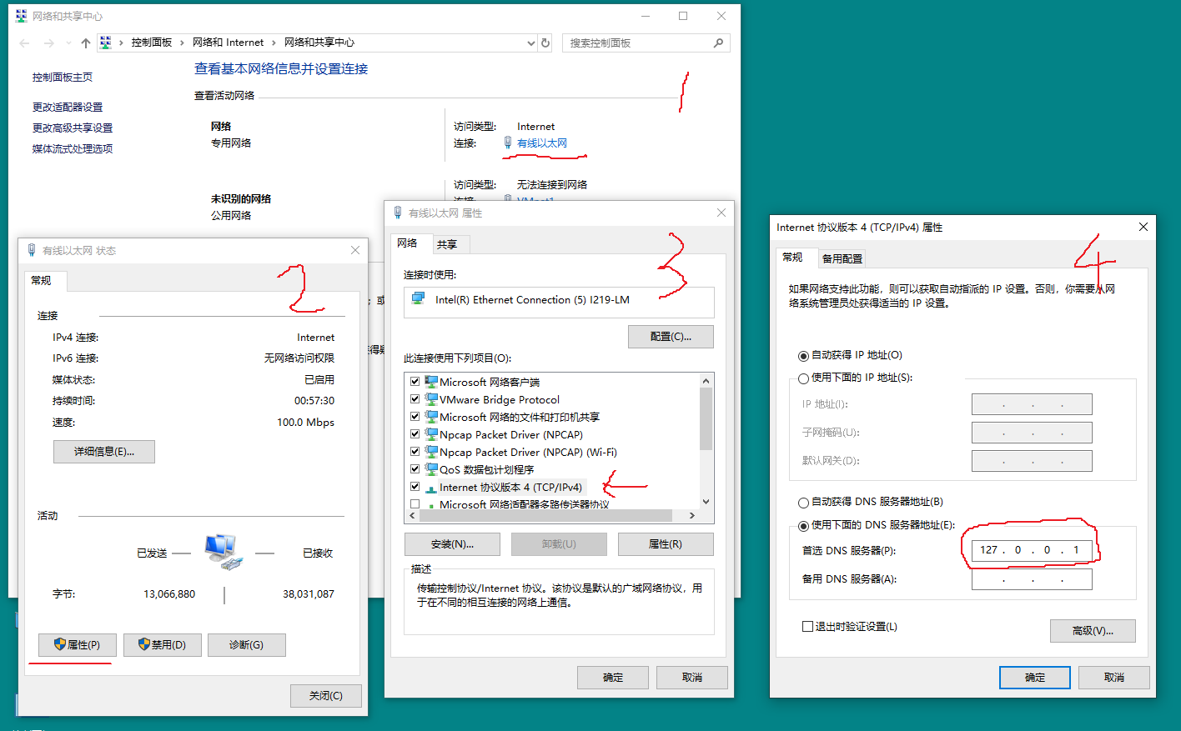
将DNS服务器指向本地自设计的程序

Slide 42
所设计的程序必须要考虑的两个问题
多客户端并发
允许多个客户端（可能会位于不同的多个计算机）的并发查询，即：允许第一个查询尚未得到答案前就启动处理另外一个客户端查询请求（DNS协议头中ID字段的作用）
超时处理
由于UDP的不可靠性，考虑求助外部DNS服务器（中继）却不能得到应答或者收到迟到应答的情形

Slide 43
ID转换问题
Q1457:Question (ID 1457)
R1457:Response (ID 1457)

Slide 44
更高级的功能（选作）
Windows/Linux源程序的一致性能
字典接口
LRU缓冲池

Slide 45
参考实现

Slide 46
参考实现
命令语法
dnsrelay [-d | -dd] [dns-server-ipaddr] [filename]
dnsrelay
无调试信息输出
使用默认名字服务器202.106.0.20
使用默认配置文件(当前目录下dnsrelay.txt)
dnsrelay –d 192.168.0.1 c:\dns-table.txt
调试信息级别1（仅输出时间坐标，序号，客户端IP地址，查询的域名)
使用指定的名字服务器192.168.0.1
使用指定的配置文件c:\dns-table.txt
dnsrelay –dd 202.99.96.68
调试信息级别2(输出冗长的调试信息)
使用指定的名字服务器202.99.96.68
使用默认配置文件(当前目录下dnsrelay.txt)

Slide 47
以往课程设计程序中存在的问题

Slide 48
以往课程设计程序中存在的问题（1）
格式问题，不够整洁，代码太丑陋，该有的空格必须要求要有，不该有的空格，必须没有。注意缩进以及必要的换行，太多的缩进，八层甚至十几层缩进，那是代码整体设计布局有问题了。所完成的代码耗费了你不少心血，珍惜自己的劳动，要爱惜代码中每个字符。版面必须要整洁。
程序使用了两个socket，原因不详。对socket机制钻研不到位，道听途说，想当然，对问题不求甚解
忙等待：CPU每秒钟做成千上百万次几乎不会命中但偶尔会命中的探测，1个CPU核忙死在你的程序里，实际也许只需要这个CPU的0.001%的算力，你却用了100%。应检查CPU占用率，考虑一下，1秒钟对付10个查询OK，能对付10万个吗？
用定时解决等待服务器应答的问题：定时器长了或短了都有问题。这是错误的方法
基本不划分子程序，一个main函数流水到底，只有极少数子程序。类似ID转换之类算法所需要的数据结构裸露在外，缺少合理的封装。整个工程只有一个.C文件

Slide 49
以往课程设计程序中存在的问题（2）
可读性问题：无聊的注释太多完全不妨碍代码可读性依然很差。注释中甚至有BUG，骗人的注释还不如没有。变量和函数取名太随意，影响可读性，名字跟实际做得甚至不一样，误导人，可读性为负值？取个合理的名字需要花时间花精力思考。
Windows/Linux兼容考虑：最差方案，维护两份源代码。第二差方案，只有一份源代码文件，有散落在核心代码里的多处条件编译。应该把与平台相关的部分集中在一起，核心代码中使用你自己抽象出的平台功能，比如核心代码调用socket_init()，在Linux把它定义为宏，为空；在Windows，做个函数，完成平台要求的初始化。
程序运行的可观测性：调试信息的输出缺少封装，与调试信息有关的过多的语法符号和代码行，喧宾夺主，影响主体功能的展示。不需要调试的时候，这些调试信息应几乎不占用CPU，封装成宏和相关子程序较为合理。
数据结构应用问题：Cache中缓存的表是动态的，从文件获取的静态表，查找或者其他操作，算法O(n)效率，或者选择的算法不当，这样的效率不可接受

Slide 50
以往课程设计程序中存在的问题（3）
为什么不把cache和静态表的查找合并为一个程序做？缺乏对问题的归纳和抽象。注意：复制后稍改动存在两份代码与只有一份代码适应两种情况，区别太大了，要极力避免复制一片代码再小修小补，程序中存在两处类似的代码。
代码修改了协议的基本特征，失去了透明性。服务器超时不应答向服务器重传query是错的，没有你的中继，客户端得到的服务不是这样的。
死锁问题：等不到服务器的应答，死等下去，程序不再从客户端收数据。
多线程缺乏正确的同步措施，如：一个线程收下数据排队，另一个线程读取队列处理。读取队列的线程处于忙等待状态占掉一个CPU核100%的算力。
链表问题：建议摈弃教科书中的方法，链表有三种成熟的模式(两种双向链表list_head和hlist，以指针的指针方式操作单链表)，网上很容易找的到，只有教科书上找不到。深刻分析这三种模式，比较一下为什么你使用的很朴素很容易理解的链表操作模式是创生BUG的利器，看起来那么蹩脚的模式却得到推崇。提示：与第10条有关。

Slide 51
以往课程设计程序中存在的问题（4）
没有正确采用面向对象的程序设计思想。id转换，cache表，等等，要把它想象成独立的对象（事实就是这样的），使用者和设计者要有界面感，类似七层协议模型的interface, service, implementation，对使用者暴露的东西越少越好，减少模块之间的耦合度。设想一下你的程序，把cache方案彻底推翻，采用完全不同的数据结构，更换一个更复杂更高效的算法，甚至会引入硬件加速，你的主程序不需要做任何改动，或者改动很少。改动越少说明你做得越好。经典案例：TCP，协议一直在改进，使用TCP协议的应用程序除了觉得速度更快了之外完全无感，因为interface和service没变，变的是implementation。C语言的文件和socket访问也是面向对象式的，围绕对象有一组方法，内部状态是隐藏的。心中有对象，用C可以写出面向对象的程序，这样的话Linux内核源代码就是；心中无对象，用C++和Java也一样写出比C还C的程序。

Slide 52
参考：C语言代码风格
代码风格1（Linux）
https://blog.csdn.net/gatieme/article/details/73323115
代码风格2（OVS社团）
http://www.openvswitch.org/support/dist-docs-2.5/CodingStyle.md.html
好代码坏代码
https://mp.weixin.qq.com/s/8X4T9dfPDdt2qrAWF8tEmw
Clang-format VS2019中工程目录下.clang-format文件
设置clang-format.exe(参见dns.zip)

